Slide 1













Slide 2







J'avais dessiné, sur le sable, Son doux visage, qui me souriait,
Puis il a plu, sur cette plage, Dans cet orage, elle a disparu,

Slide 3




Et j'ai crié, crié, Aline, pour qu'elle revienne, Et j'ai pleuré, pleuré, oh! j'avais, trop de peine,

Slide 4
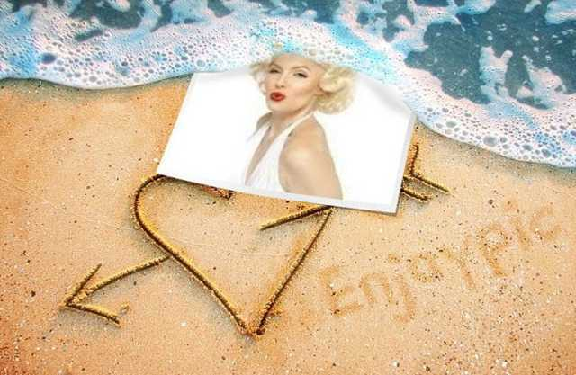



Je me suis assis, près de son âme, Mais la belle dame, s'était enfuie, Je l'ai cherchée, sans plus y croire, Et sans un espoir, pour me guider,

Slide 5
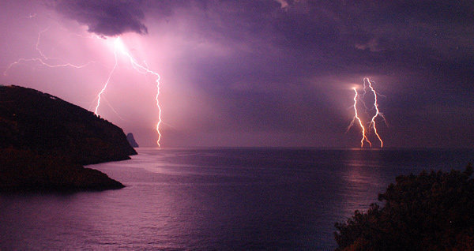

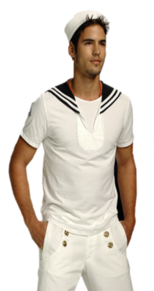

Et j'ai crié, crié, aline, pour qu'elle revienne, Et j'ai pleuré, pleuré, oh! j'avais trop de peine,

Slide 6



Je n'ai gardé, que ce doux visage, Comme une épave, sur le sable mouillé,

Slide 7




Et j'ai crié, crié, aline, pour qu'elle revienne, Et j'ai pleuré, pleuré, oh! j'avais, trop de peine,

Slide 8
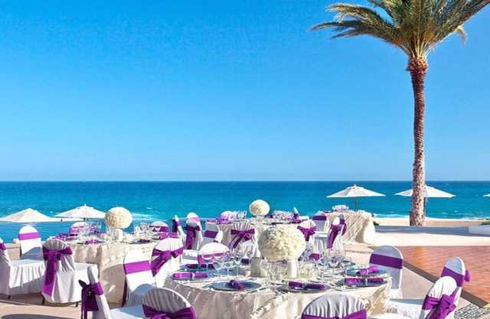


Et j'ai crié, crié, aline, pour qu'elle revienne, Et j'ai pleuré, pleuré, oh! j'avais trop de peine...

Slide 9



Et j'ai crié, crié, aline,

Slide 10



Accede a la sección que desees desde aquí:
Propia Creación
De la Red
Dedicatorias | Fechas Especiales | Graciosos
Historia y Arte | Lugares | Musicales
Naturaleza y Ciencias | Política | Reflexión
Religiosos | Románticos | Salud
Dedicatorias | Fechas Especiales | Graciosos
Historia y Arte | Lugares | Musicales
Naturaleza y Ciencias | Política | Reflexión
Religiosos | Románticos | Salud
Si deseas recibir pps periódicamente en tu correo electrónico subscríbete aquí:

